Slide 2
SITUACIÓN ACTUAL
557 ALARMAS COMUNITARIAS

Slide 3
SITUACIÓN ACTUAL - CONTRATO
Contratista: Nex Medios Soluciones Tecnológicas CIA LTDA
Suscripción: 16 de diciembre de 2022
Plazo: 515 días (150 instalación y configuración – 365 de soporte y mantenimiento
Valor de contrato: 1.014.000.00 USD
N° alarmas adquiridas: 557
CONTRATO
* Nota: El Contrato es Administrado por la EP EMSEGURIDAD

Slide 4
FASES DE EJECUCIÓN DEL CONTRATO
SIE-EMS-13-2022
INSPECCIONES 557 PUNTOS
NOTIFICACIÓN DE ANTICIPO
INSTALACIÓN Y CONFIGURACIÓN
LEVANTAMIENTO BENEFICIARIOS
YOUR TITLE
SERVICIO DE SOPORTE
YOUR TITLE
Se establece el cronograma de inspecciones desde el 24/08/2022 al 10/09/2022 en los diferentes Administraciones de DMQ, dando un total de 557 puntos.
29/12/2022 Con plazo de ejecución de 515 días calendario contados a partir del día siguiente de la notificación por escrito por parte del administrador del contrato respecto de la disponibilidad del anticipo, de acuerdo con el establecido en el numeral 17 del artículo 6 de la Ley Orgánica del Sistema Nacional de Contratación Pública.
30/12/2022 al 29/05/2023 Entrega de los bienes, instalación, configuración implementación y puesta en marcha de las alarmas comunitarias (150 días calendario) por parte de la contratista
Se estableció la entrega de los listados de los beneficiarios en 3 fases:
Fase I: 19/01/2023-10/02/2023
Fase II: 13/02/2023- 10/03/2023
Fase III: 13/03/2023-07/04/2023
Del 30/05/2023 al 29/05/2024, está establecido el Servicios de soporte, mantenimiento y Conectividad (365 días calendario)

Slide 5
SITUACIÓN ACTUAL - CONTRATO
SUSPENDIDO - 12 DE MAYO DE 2023
ESTADO DEL CONTRATO
Mediante RESOLUCIÓN No. EMS-GG-2023-017 de 12 de mayo de 2023, se resuelve en el Artículo 1.- “Suspender el contrato No. SIE-EMS-13-2022
Varios barrios no entregaron la información a tiempo, y en otros existieron desestimaciones de las alarmas (AZ MANUELA SAENZ 6 – AZ ELOY ALFARO 5 – CALDERÓN 1)

Slide 6
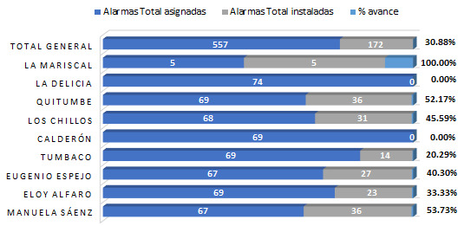
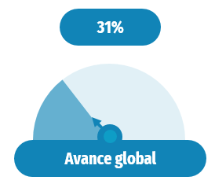
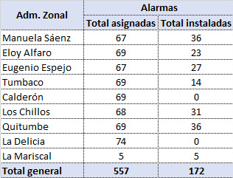
INSTALACIÓN
A la fecha se han instalado por parte de la contratista 172 sistemas de alarmas.
Se instala un promedio de 20 sistemas de alarmas al día.
INSTALACIÓN
PORCENTAJE DE AVANCE

Slide 7
CRONOGRAMA DE EJECUCIÓN
IMPLEMENTACIÓN
172 Instaladas
385 por instalar
Capacitación inicial en la AZ Manuela Saenz
Se realizará una capacitación del funcionamiento y buen uso de los sistemas instalados a los Comités de Seguridad.
Conforme a la capacidad de instalación de 20 alarmas por día en 4 semanas se podría completar el restante, es decir un mes posterior a la reanudación del plazo del contrato
Inicio de capacitación
Lugar; Casa Somos San Marcos
Día: Sábado 18 de junio de 2023
Coordinación con
Comités de Seguridad

Slide 8
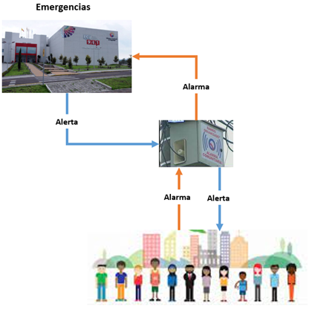
FUNCIONAMIENTO
Con fecha 21-12-2022 se suscribió el CONV N° EMS-2022-013 entre el SIS ECU 911, Secretaría General de Seguridad y Gobernabilidad, Cuerpo de Agentes de Control, y la EP Emseguridad.
El objeto del convenio busca establecer el marco de cooperación entre LAS PARTES para fortalecer la atención, coordinación y respuesta interinstitucional a las alarmas comunitarias del Distrito Metropolitano de Quito, en el ámbito de sus competencias.
La atención de los incidentes reportados a través de los Sistemas de Alarmas Comunitarias, conforme al convenio corresponde al SIS ECU – 911.
Alarma: ciudadanía reporta al sistema de atención de emergencias, la ocurrencia de un hecho antisocial (libadores, etc) y/o delictivo (robos, etc).
Alerta: activación del SIS ECU 911 de varias o todos los sistemas existentes ( de acuerdo a la capacidad operativa de las instituciones de atención de emergencias).

Slide 9
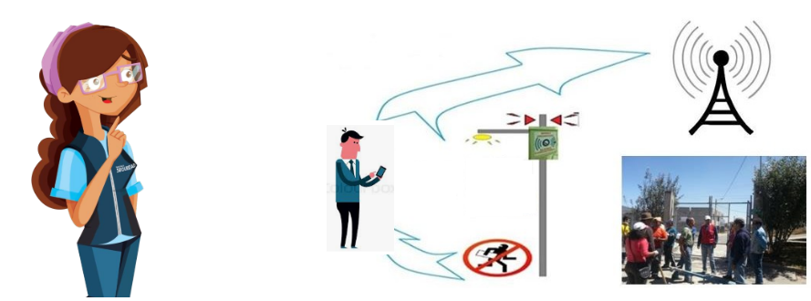
SERVICIO DE ALARMA COMUNITARIA
Son los vecinos (ciudadanía) quienes pueden brindar asistencia o auxilio inmediato a una persona en situación de riesgo.
Es una herramienta disuasiva que ayuda a alertar a los vecinos con la finalidad de disuadir el cometimiento de un delito.
Es fundamental que exista compromiso y participación activa de los vecinos.

Slide 10
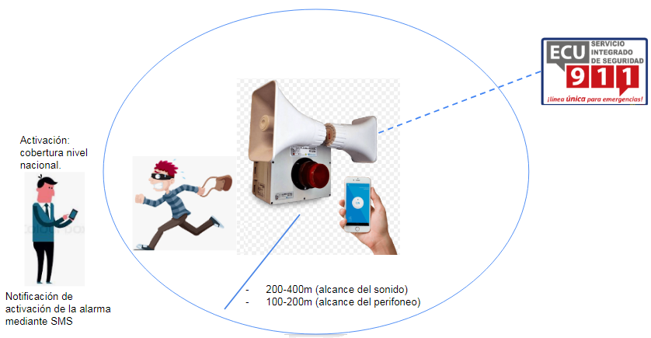
FUNCIONAMIENTO DE ALARMA COMUNITARIA

